Slide 1




Aplicativos
Julho/2024
Diretoria de Parcerias e Transparências da União DTPAR

Slide 2

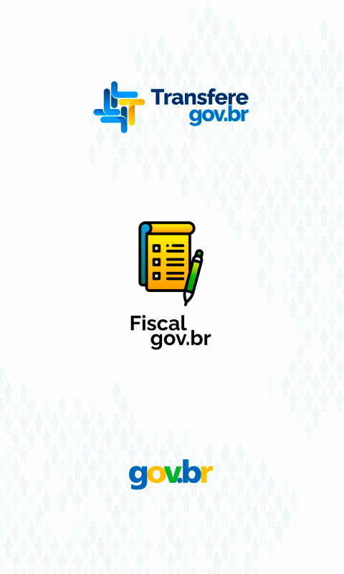

Aplicativo
Fiscalgov.br

Slide 3
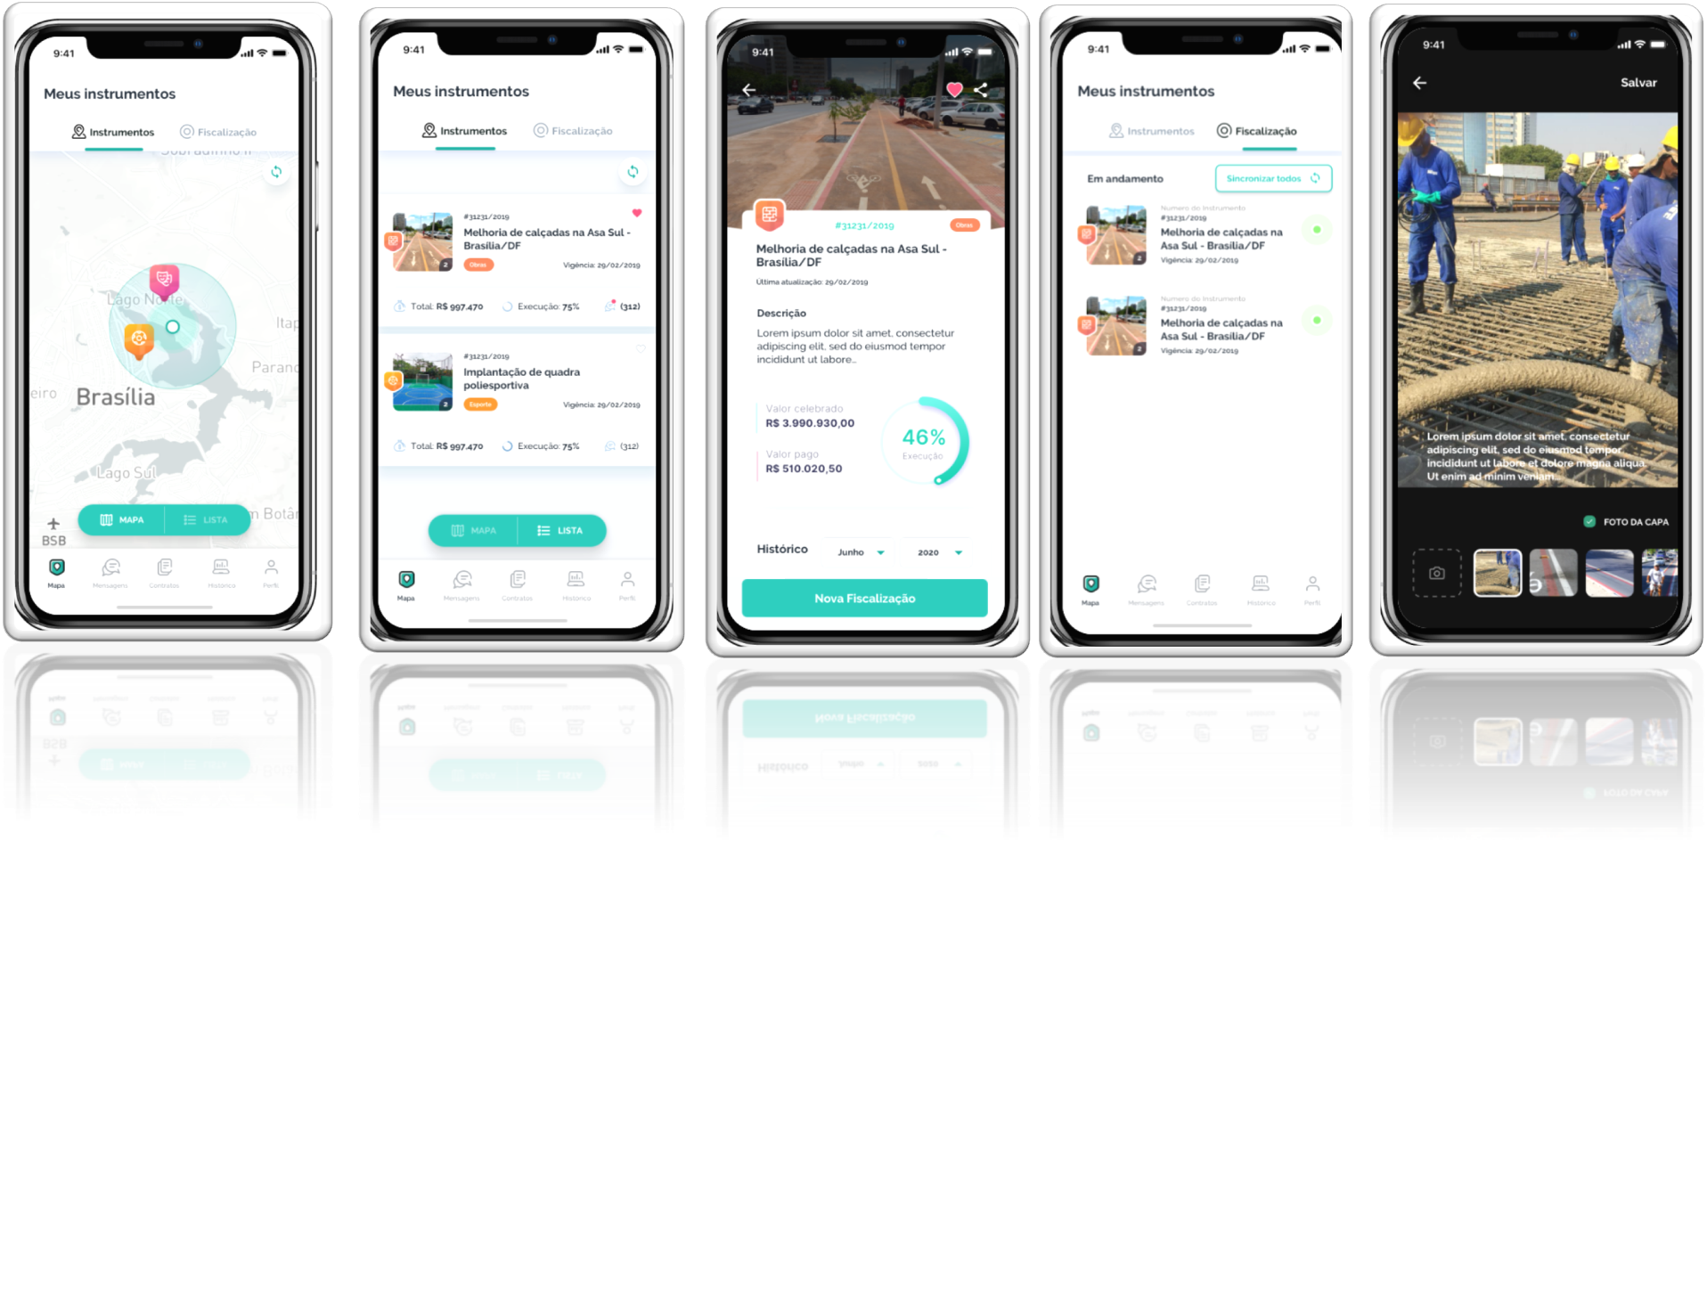
App Fiscalgov.br: Uma ferramenta de apoio

Slide 4
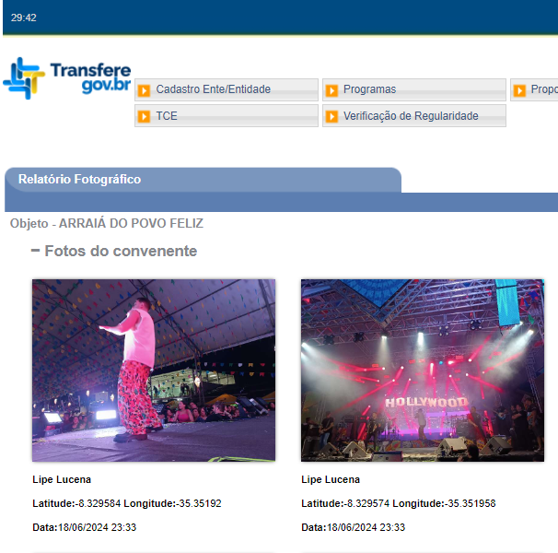
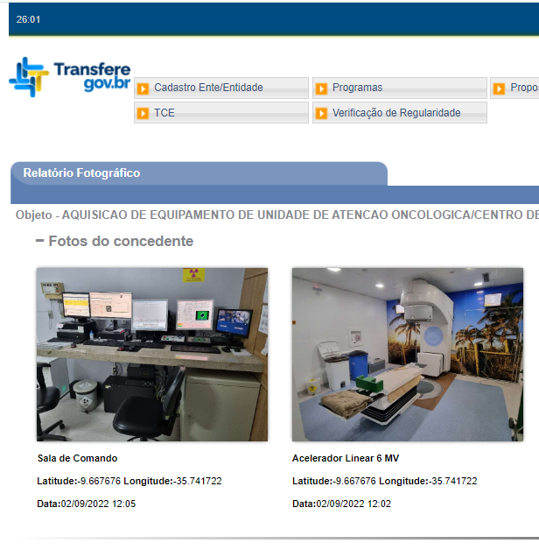

Objetivo principal
Prestação de Contas na execução de instrumentos do Transferegov.br .

Slide 5








Principais benefícios
Agilidade na palma da mão
Intuitivo
Segurança e Integridade
Georreferenciamento
Relatório Fotográfico com ou sem internet (72 horas logado )
Fotos gravadas com segurança

Slide 6
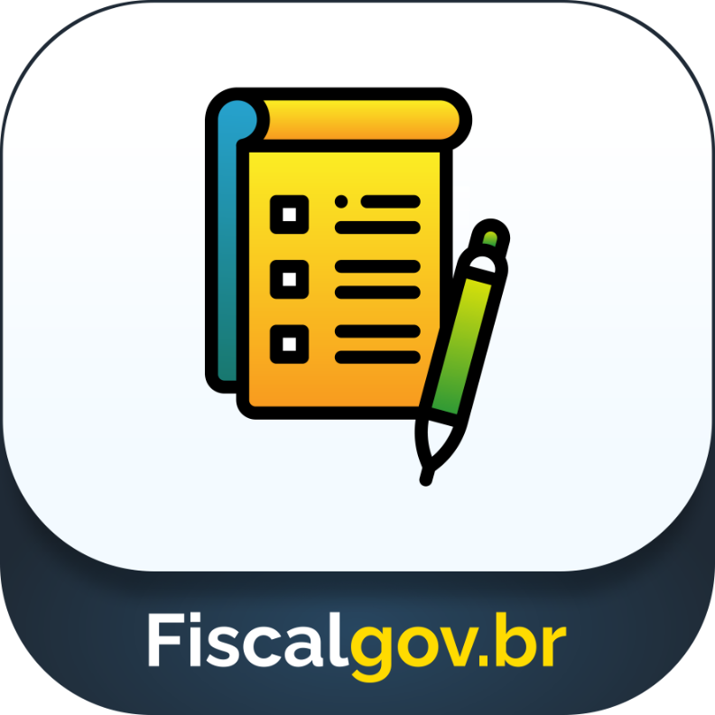


Pontos importantes
Obrigatoriedade
PORTARIA CONJUNTA MGI/MF/CGU Nº 33, DE 30 DE AGOSTO DE 2023
III - na execução dos objetos dos instrumentos de Nível V, o acompanhamento será realizado por meio dos documentos, fotos georreferenciadas e informações inseridos pelo convenente ou unidade executora no Transferegov.br, e disponíveis nos aplicativos. (Redação dada pela Portaria Conjunta MGI/MF/CGU Nº 29, de 22 de maio de 2024)
Precisa ter perfil de Fiscal Concedente ou Convenente.

Slide 7
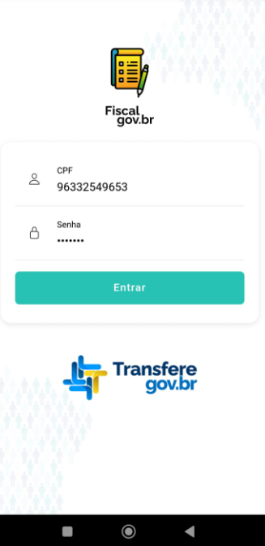

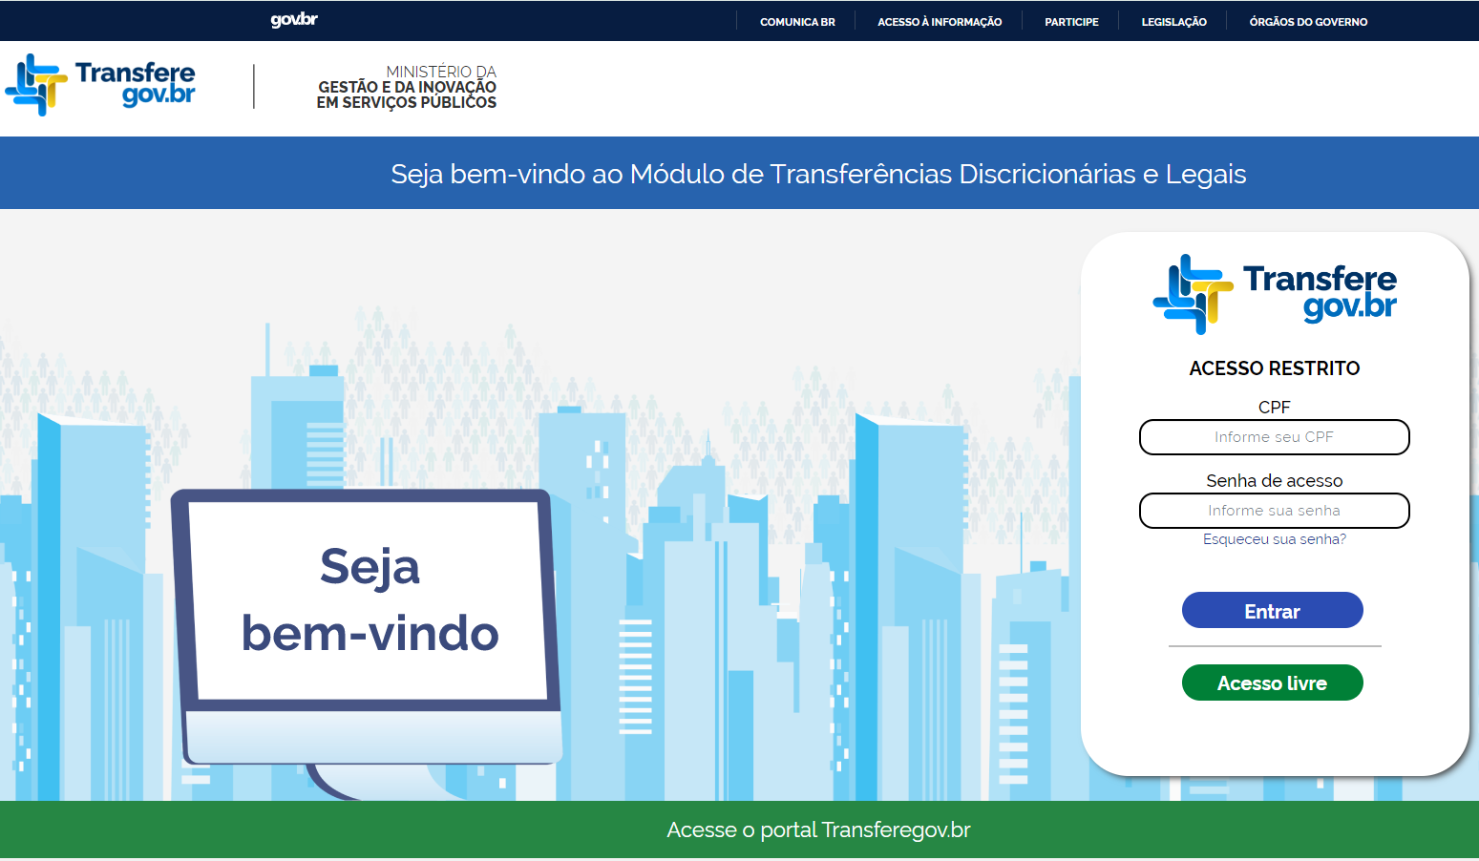
Como posso ter acesso ?
Credenciais válidas de acesso ao Módulo de Transferências Discricionárias e Legais;
90 dias sem acesso no Discricionárias Legais
Usuário ou senha inválida
Favor contacte o administrador
Credencial expirada
Não autorizado!

Slide 8
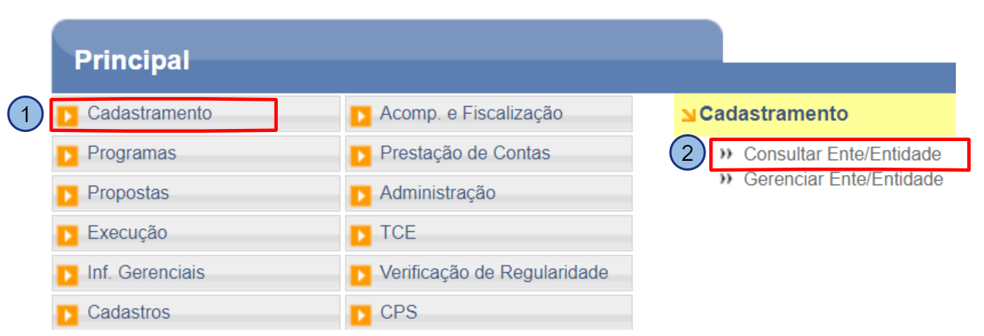

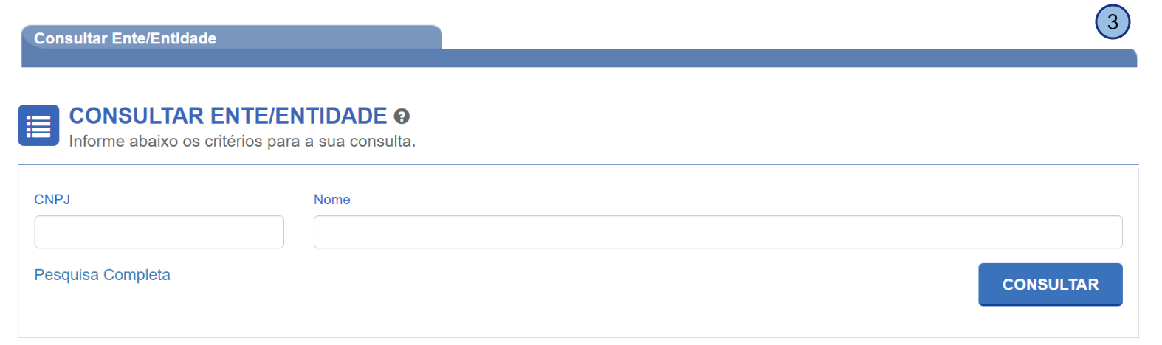
Como me tornar Fiscal do Convenente?

Slide 9
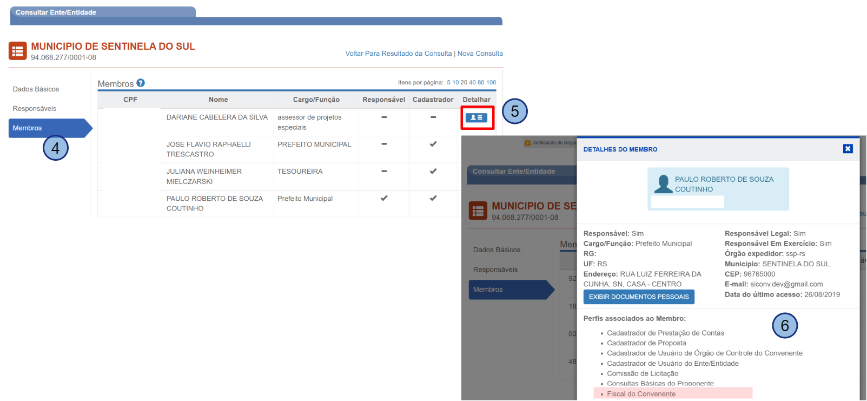
Perfil Fiscal do Convenente

Slide 10
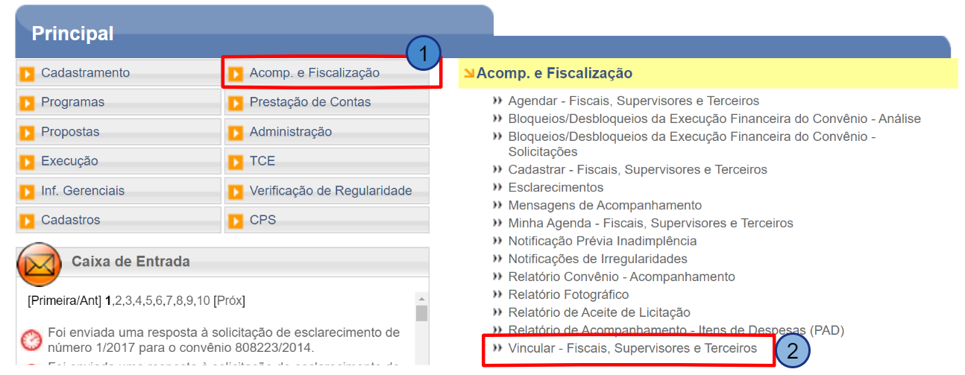
Tenho o Perfil Fiscal do Concedente

Slide 11
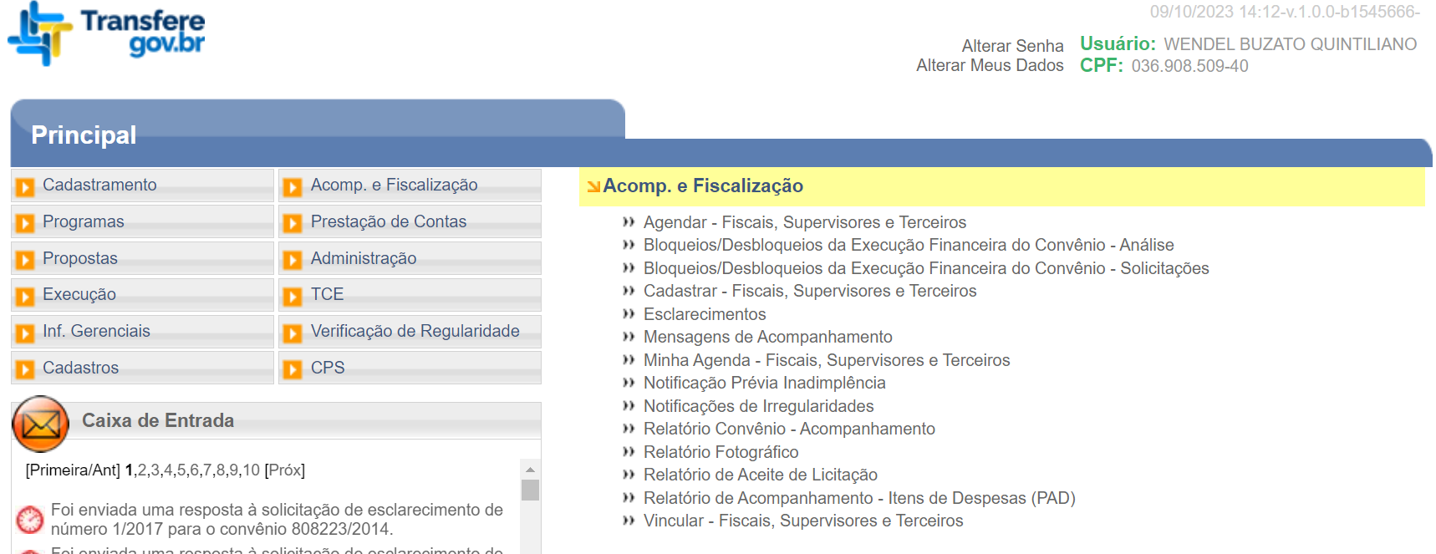
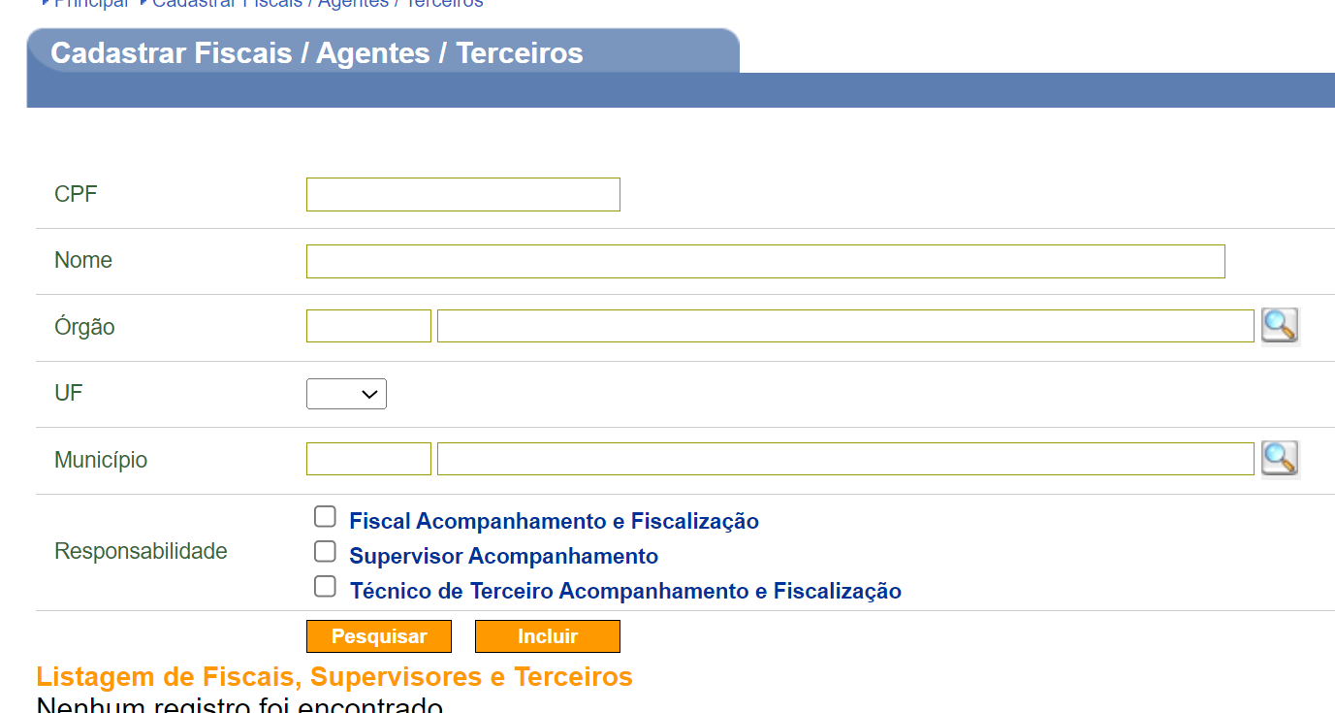
Perfil Mandatária

Slide 12
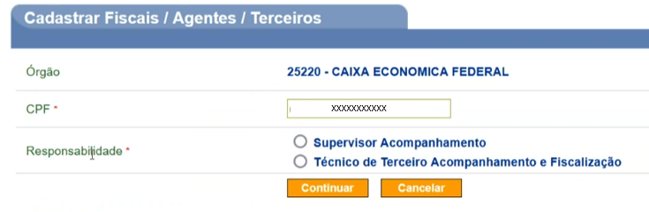
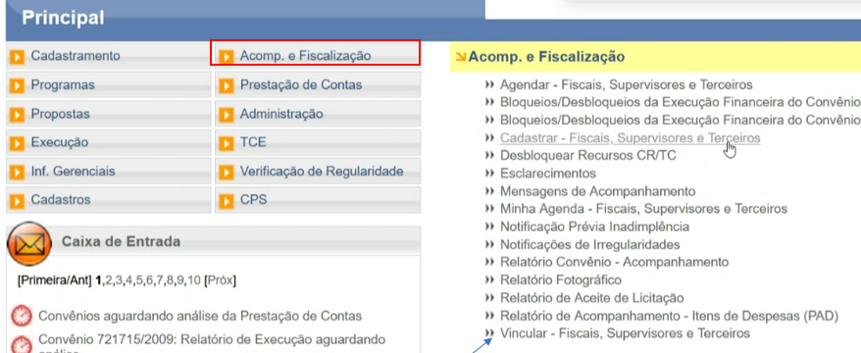
Perfil Mandatária

Slide 13

Funcionalidades
Visualização de detalhes dos instrumentos;
Lista de instrumentos no Mapa ou em lista;
Pesquisa direta de instrumento;
Fotos legendadas com georreferenciamento;
Rascunho de Fiscalização;
Notificações;
Favoritar instrumentos;
Grupo de Discussões
Gerar relatório fotográfico;
- Estado e Município quando novos programas forem adicionados;
- Novo parecer da proposta;
- Novo parecer Plano de trabalho;
- Prestação de contas do convênio;
- Alteração convênio, proposta;
- Movimentação financeira;
- Encerramento do programa em 7 dias;
- Encerramento do convênio em 30 dias;

Slide 14

Vamos iniciar uma fiscalização?

Slide 15
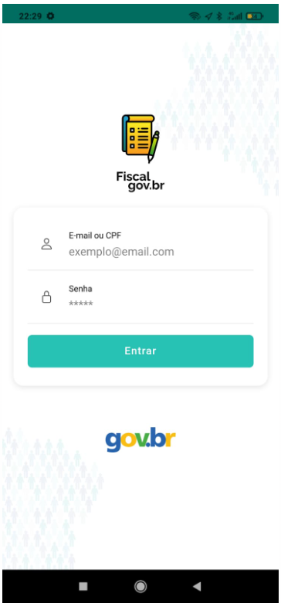
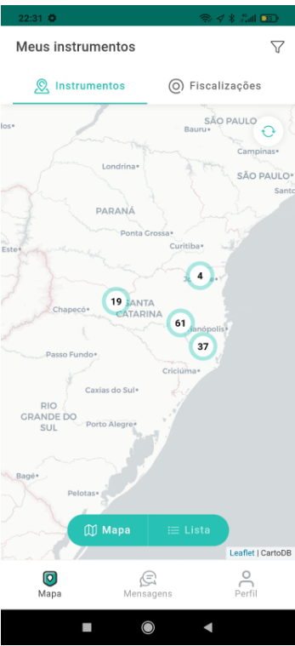
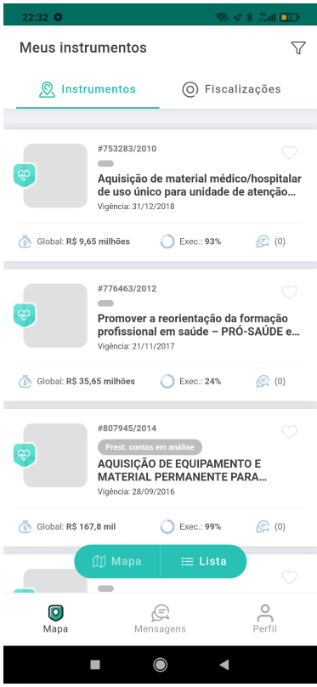
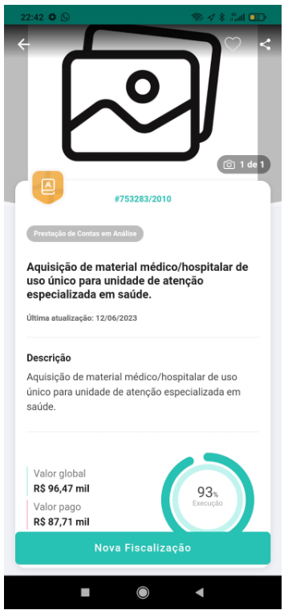
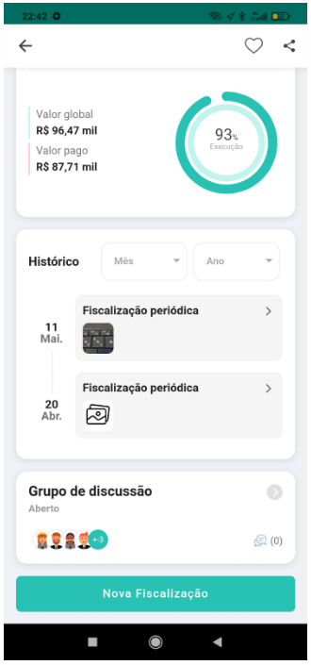
Iniciando uma fiscalização

Slide 16
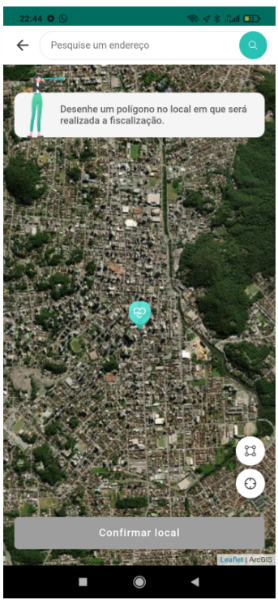
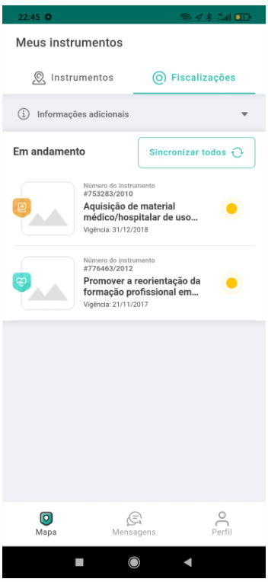
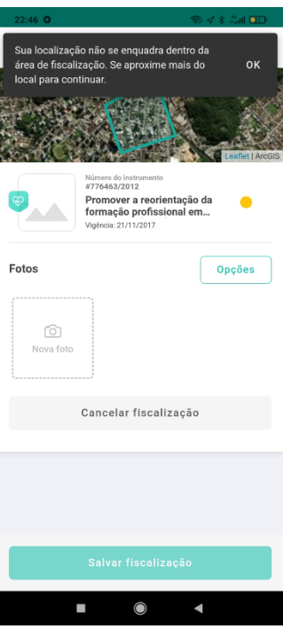

Vamos às fotos

Slide 17
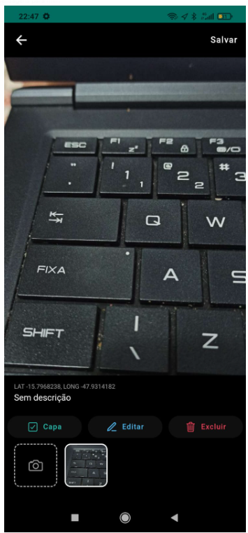
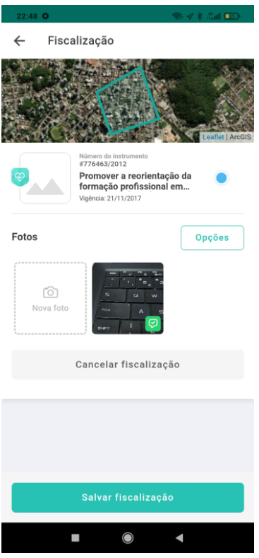
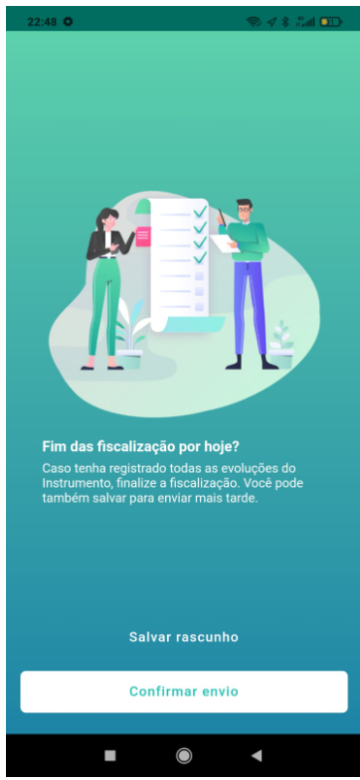
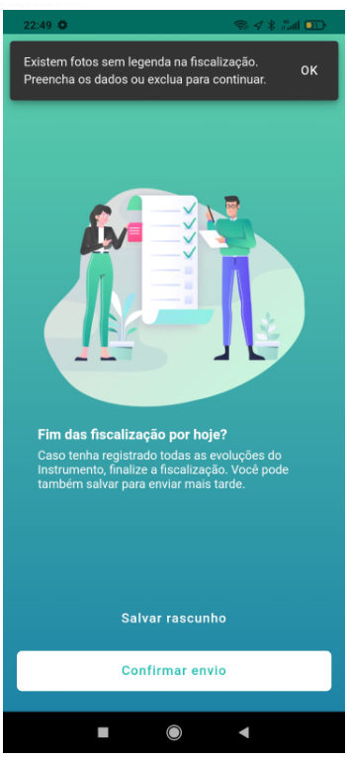
Finalizando a fiscalização

Slide 18
Vamos à prática!
Conhecendo o aplicativo

Slide 19

Perguntas frequentes
Utilizar o Fiscalgov.br é obrigatório?
Estou tentando sincronizar e o aplicativo reclama que falta legenda.
Finalizei a fiscalização, consigo excluir foto no Relatório Fotográfico ?
Tirei fotos no meu celular, o outro fiscal consegue visualizar minha fiscalização ?
Dois fiscais podem fiscalizar ao mesmo tempo o mesmo convênio?
Posso enviar as fotos da Galeria do Celular para o Aplicativo?
Posso atualizar o aplicativo com fiscalização em andamento ? Vou perder minhas fotos?
Tem limite de quantidade de fotos ?
Tenho 11 lugares para fiscalizar o mesmo convênio, qual a melhor estratégia ?
O que significa a mensagem "Já existe fiscalização em aberto, finalize" O que devo fazer ?

Slide 20
Boas Práticas
Sempre que for realizar uma fiscalização, no dia anterior verifique seu acesso no Transferegov.
Inicialize sua fiscalização no local que você tem certeza que tem sinal de internet.
Tire quantas fotos forem necessárias para apresentar a visualização completa do equipamento, como a especificação marca/modelo, nrº do patrimônio, nrº de série.
Ao tirar as fotos verifique se o georreferenciamento foi capturado com sucesso.

Slide 21

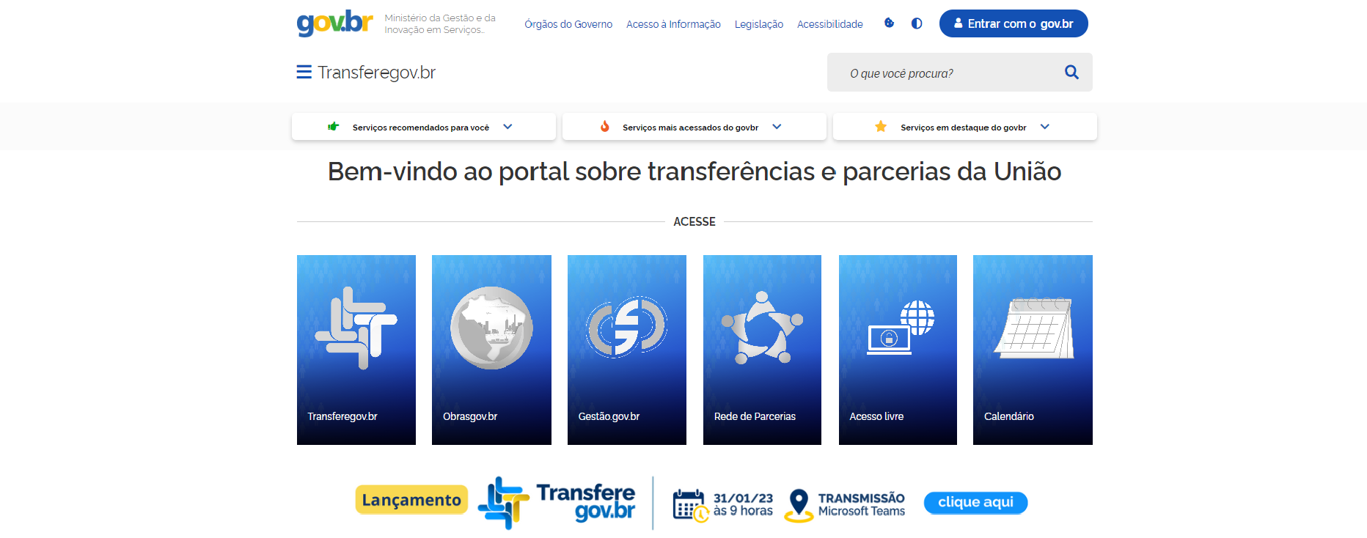



Meios de comunicação
www.gov.br/transferegov
ISIS
Assistente virtual
do Transferegov.br
Chatbot
via whatsapp

Slide 22
Diretoria de Transferências e Parcerias da União Secretaria de Gestão e Inovação MINISTÉRIO DA GESTÃO E INOVAÇÃO EM SERVIÇOS PÚBLICOS
Obrigada!
CGIMO.DTPAR@GESTÃO.GOV.BR
www.gov.br/transferegov

